Slide 1
Ergonomie et psychologie cognitive

Slide 2
Ergonomie
L'ergonomie pour/par l’informaticien
Préoccupation première de l'informaticien
Construire des systèmes efficaces sur le plan technique
Préoccupation (très) secondaire
Construire des systèmes ergonomiques
  Compatibilité ergonomique des systèmes très largement sous-estimée...
  ... et donc trop peu assurée
  Cause : manque d'information, mais aussi et surtout manque de temps, des fois d’argent
  Solutions : introduire des spécialistes en ergonomie dans les équipes de
  conception, ou/et enseigner l'ergonomie aux informaticiens

Slide 3
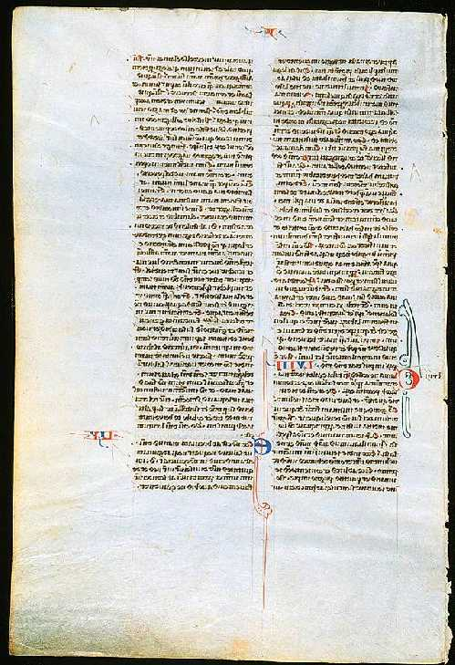
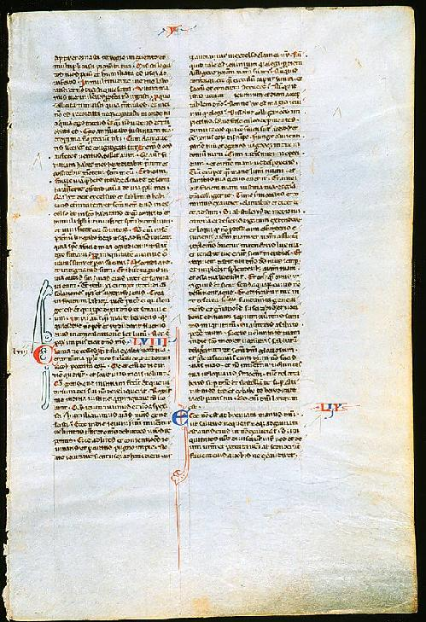
Qu'est-ce que l'ergonomie ?
Exemple de la mise en page d’une bible
  Question : pourquoi cette mise en page ?

Slide 4
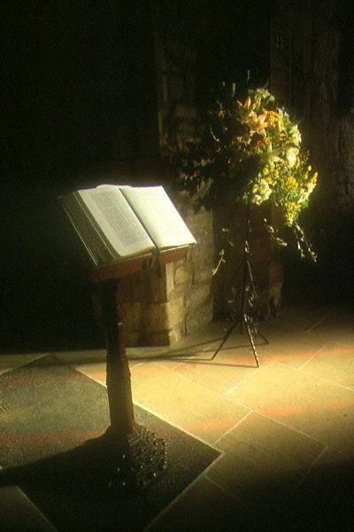
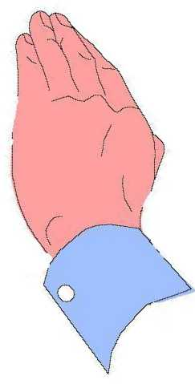
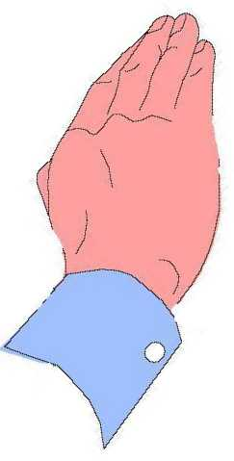
La réponse est dans la situation de lecture
Bible posée sur un lutrin
➔ lecture debout...
➔ fatigue et besoin de trouver un appui...
➔ l’appui : la bible...
Les marges sont là pour permettre de s’appuyer sans gêner la lecture

Slide 5
Qu'est-ce que l'ergonomie ?
Ergonomie en général
Ergonomie = adaptation du travail aux différentes caractéristiques des hommes concernés, c'est-à-dire l'aménagement concret
  des outils,
  des postes de travail et des systèmes hommes-machines,
  de l'environnement et de l'organisation du travail.
J.-C. Spérandio, 1984

Slide 6
Qu'est-ce que l'ergonomie ?
Ergonomie de l’informatique
Ergonomie = compatibilité des matériels et des logiciels avec les utilisateurs sur les plans :
  sociologique
  des astreintes physiologiques (en particulier visuelles)
  des activités cognitives
J.-C. Spérandio, 1984

Slide 7
Qu'est-ce que l'ergonomie ?
Ergonomie cognitive (ou ergonomie du travail mental)
Ergonomie = concerne tous les aspects du travail impliquant un traitement de l'information par l'opérateur humain, et mettant en œuvre les processus psychologiques suivants :
  la prise d'information sur le monde extérieur, c'est-à-dire la perception,
  l'analyse de l'information, c'est-à-dire les raisonnements sous toutes leurs formes, portant sur l'information externe (provenant de la perception) ou sur l'information interne (provenant de la mémoire),
  la mémoire, à plus ou moins long terme

Slide 8
Qu'est-ce que l'ergonomie ?
Ergonomie sociale
Groupe d’utilisateurs ➔ Ergonomie sociale
  Les technologies de l’information sont destinées à des personnes communiquant et travaillant ensemble
  ➔ CSCW (computer supported collaborative work) /Groupware
Utilisateur =
    Groupe d’utilisateurs travaillant ensemble
    Séquence d’utilisateurs dans une organisation, chacun prenant en charge une partie de la tâche ou du processus (Dix et al., 1998)

Slide 9
Introduction à la psychologie cognitive
l’architecture du système cognitif :
  représentation de l'individu par analogie avec les ordinateurs
  Trois sous-systèmes essentiels:
    sous-système de perception (sensoriel)
    sous-système cognitif
    sous-système moteur

Slide 10
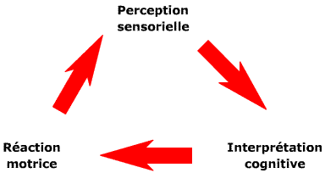

Slide 11
Système sensoriel
Le système sensoriel désigne l'ensemble des sous-systèmes spécialisés chacun dans le traitement d'une classe de stimuli.
Un stimulus est un phénomène physique détectable par un sous-système sensoriel.

Slide 12
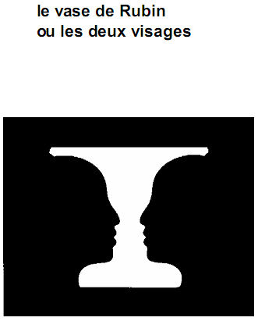
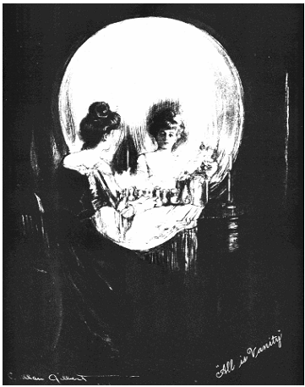

Slide 13
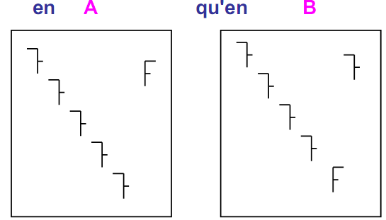
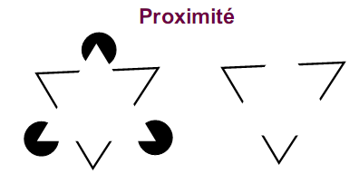

Slide 14
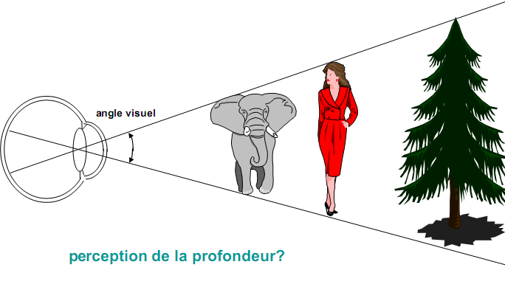

Slide 15
Le sous-système cognitif
Le système est constitué d’une mémoire et d’un processeur.
Le processeur du système cognitif contrôle le comportement de l’individu en fonction du contenu de ces mémoires.
La mémoire à court terme (mémoire de travail) :
Détient les informations en cours de manipulation. Elle nous permet, par exemple, de retenir un numéro de téléphone, le temps de le composer.
La mémoire à long terme : Permet le stockage de la connaissance permanente.

Slide 16
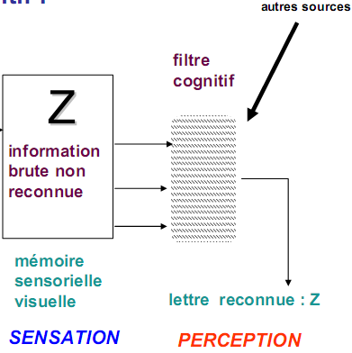
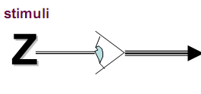
Le sous-système cognitif
Vers le système cognitif :

Slide 17
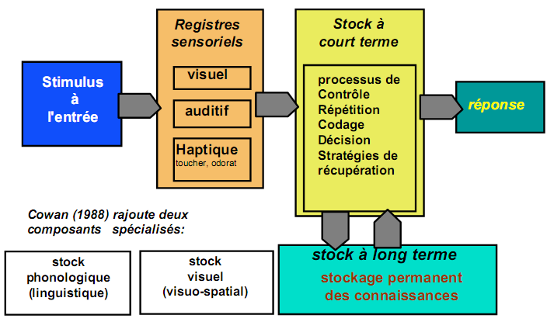
Le sous-système cognitif
auditif
Toucher, odorat

Slide 18
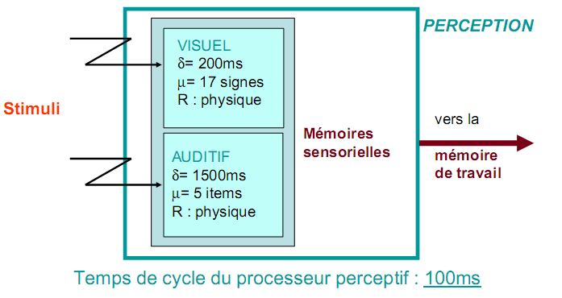
Le Sous-système cognitif
Pour un processeur, le paramètre est :le temps d'un cycle (qui inclut le temps d'accès du processeur à sa mémoire locale).

Slide 19
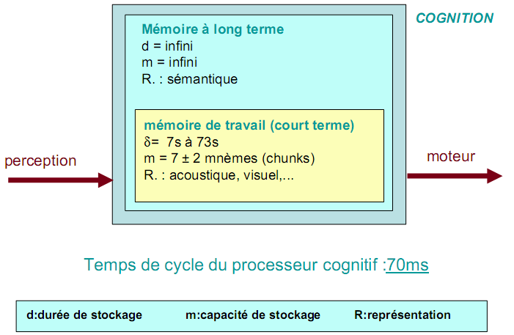
Un mnème est une unité cognitive symbolique, une abstraction qui peut être
associée à d'autres mnèmes, en fonction de la tâche et des connaissances de l'individu.

Slide 20
Mémoire à court terme
Les informations en provenance de la mémoire à long terme sont des mnèmes (en anglais, "chunks") activés par le processeur cognitif.
Un mnème est une unité cognitive symbolique, une abstraction qui peut être associée à d'autres unités. ex: “ I, H, M ”= 1 ou 3 mnèmes.
mnème activé = disponible dans la mémoire à court terme.
La capacité estimée à 7 +/- 2 mnèmes
Saturation => conﬂit et interférence. Les éléments inutilisés se dégradent.

Slide 21
Mémoire à long terme
Rôle analogue aux mémoires centrales et secondaires d'un calculateur :
contient l'information de masse
peut être lue ou modiﬁée
son contenu est un réseau sémantique de mnèmes [qui représentent des procédures et des données appelées respectivement connaissance procédurale (ou savoir-faire) et connaissance factuelle (ou connaissance de faits)]

Slide 22
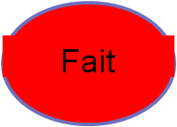
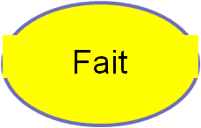
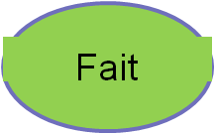
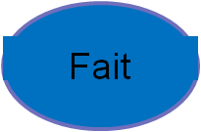
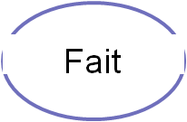
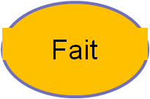
Réseau sémantique
Savoir faire
Savoir faire
Savoir faire
Savoir faire
Savoir faire
Savoir faire
Savoir faire
Savoir faire
Savoir faire
Fait
Fait

Slide 23
Mémoire à long terme
opération de lecture = rechercher un mnème. Le succès de cette recherche transfère le mnème dans la mémoire à court terme avec un degré d'activation donné. L'échec a deux causes principales : soit aucune association n'est trouvée, soit plusieurs mnèmes interfèrent avec le mnème cible.
la persistance des informations dans la mémoire à long terme est inﬁnie.

Slide 24
Processeur cognitif
Cycle "Reconnaissance-Action" (analogue au cycle "Recherche-Exécution" des calculateurs usuels)
Le système cognitif reçoit des informations «symboliques » de la mémoire à court terme
Le système cognitif utilise les informations stockés dans la mémoire à long terme pour prendre des décisions d’actions et formuler une réponse
Les actions modifient le contenu de la mémoire à court terme
cycle de base : 70 ms

Slide 25
Processeur cognitif
Le fonctionnement du processeur cognitif est calqué sur le modèle des systèmes de production. Il opère selon le cycle "Reconnaissance-Action".
Dans la phase de Reconnaissance, le processeur détermine les actions de la mémoire à long terme associées aux mnèmes de la mémoire à court terme.

Slide 26
Techniques pour favoriser la mémorisation à long terme
Imagination visuelle
Ajouter du sens (raconter une histoire)
Faire des liens avec des connaissances existantes
catégories
….

Slide 27
Oubli (erreur)
répressif (refoulement),
provoqué (chocs, traumatismes),
régressif (pas de diminution de la capacité , mais difficulté d'attention),
Banal (interférence)

Slide 28
Le sous-système moteur
Responsable des mouvements : un mouvement est une suite de micro-mouvements (70ms par micro-mouvement en moyenne)
Deux types de mouvements :
  mouvements fins (déplacements souris)
  mouvements importants : (frappe clavier)
fréquents passages d'un type à l'autre: concentration importante ==> forte charge
minimiser les mouvements des yeux (organisation intelligente de l'écran par rapport à la tâche)

Slide 29
Limites du modèle
Ce modèle concerne les performances motrices et perceptuelles mais ne dit rien des structures cognitives du sujet humain. Quid de la conceptualisation et la reconstruction mnésiques qui interviennent dans l'apprentissage et la résolution de problèmes, la capacité à traiter plusieurs niveaux d'interruption, le phénomène du parallélisme et les erreurs ?
Le Modèle du Processeur Humain n’implique pas de méthode de conception. Aucun élément du modèle n'indique comment satisfaire les contraintes de performance qu'il permet de déduire.

